Slide 1
第十三章 波动光学

Slide 2
光 学
几何光学
研究光的传播和光与物质
相互作用的学科
波动光学
量子光学
分类的依据：波长与传播范围之比
几何光学：波长远小于传播范围
光的粒子性
波动光学：波长与传播范围相当
光的波动性
波动光学主要研究光的干涉，衍射和偏振现象。
Notes:
QED：光和物质的奇妙理论

Slide 3
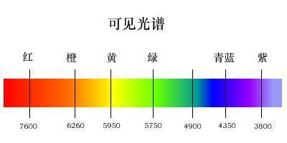
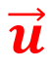
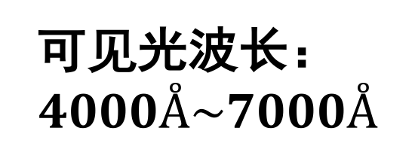
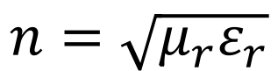
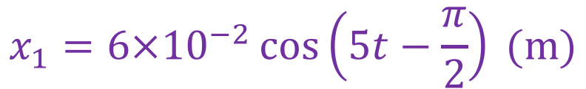
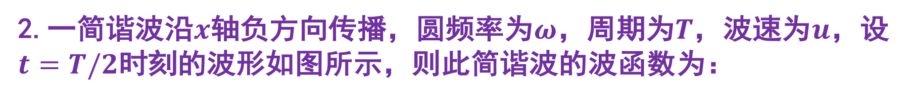
第一节 光 波
一 光的电磁理论
光是电磁波。
可见光波长：
$$4000Å\sim 7000Å$$
$$c=\frac{1}{\sqrt{μ_{0}ε_{0}}}=3×{10}^{8}m/s$$
真空中的光速:
光在透明介质中的传播速率$u$小于真空中的光速$c$。
$$u=\frac{1}{\sqrt{με}}$$
透明介质中光速：
$$n=\frac{c}{u}$$
---透明介质的折射率
$$n=\sqrt{μ_{r}ε_{r}}$$

Slide 4
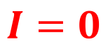
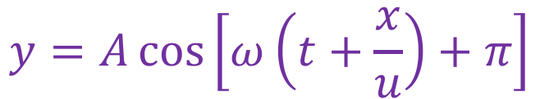
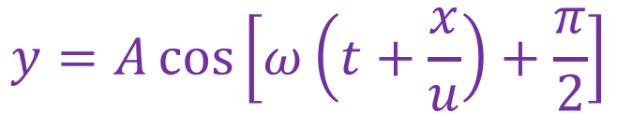
光波的特性
1.光是横波，$\vec{E}$和$\vec{H}$相互垂直，且都与传播方向垂直；
2.$\vec{E}$和$\vec{H}$同频率，同相位。满足关系：
$$\sqrt{ε}E=\sqrt{μ}H$$

Slide 5
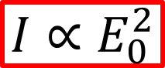
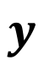
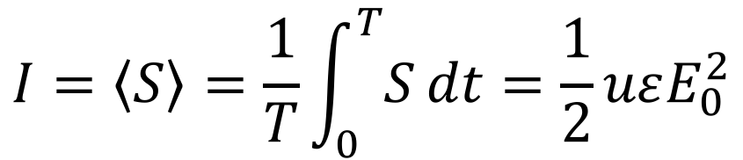
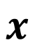
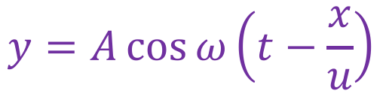
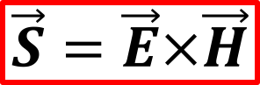
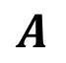
二 光波的描述
描述光波的光矢量
---电场强度矢量$\vec{E}$
沿$x$方向传播的平面单色光的波函数：
$$\vec{E}={\vec{E}}_{0}\cos\left(ωt−\frac{2π}{λ}x+φ_{0}\right)$$
能流密度矢量的大小
$$\vec{S}=\vec{E}×\vec{H}$$
$$S=uεE^{2}=uεE_{0}^{2}\cos^{2}\left(ωt−\frac{2π}{λ}x+φ_{0}\right)$$
光强---平均能流密度
$$I=\left\langle S\right\rangle =\frac{1}{T}\int_{0}^{T}{S}dt=\frac{1}{2}uεE_{0}^{2}$$
$$I∝E_{0}^{2}$$

Slide 6
第二节 光波的叠加 光程
一 光的传播
机械波：机械振动在空间中的传播。
光波：电磁振荡在空间中的传播。
共性：波的叠加原理
在真空和部分介质中，光在其中独立传播并服从叠加原理。
当多列光同时存在时，在它们交叠的区域内电矢量的振动
是各光波单独振动的合成。
服从叠加原理的介质被称为线性介质，否则是非线性介质。
本课程只讨论线性介质的问题。

Slide 7


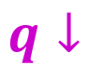
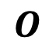




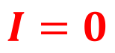

二 光波的叠加
$$S_{1}$$
$$r_{1}$$
考虑两光源$S_{1}$和$S_{2}$，在$P$点引起
的振动为：
$$P$$
$$r_{2}$$
$${\vec{E}}_{1}={\vec{E}}_{10}\cos\left(ω_{1}t−\frac{2π}{λ}r_{1}+φ_{10}\right)$$
$$S_{2}$$
$${\vec{E}}_{2}={\vec{E}}_{20}\cos\left(ω_{2}t−\frac{2π}{λ}r_{2}+φ_{20}\right)$$
假定两电场振动方向相同，问题变为同方向两振动的合成
合振幅：
$$E_{0}^{2}=E_{10}^{2}+E_{20}^{2}+2E_{10}E_{20}\cos{∆φ}$$
通常情况下相位
差随时间变化
两光波相位差：
$$∆φ=\left(ω_{2}−ω_{1}\right)t+\left(φ_{20}−φ_{10}\right)−\frac{2π}{λ}\left(r_{2}−r_{1}\right)$$
频率差
光源初相位差
波程差

Slide 8
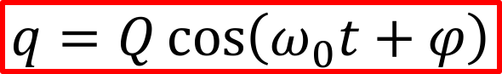

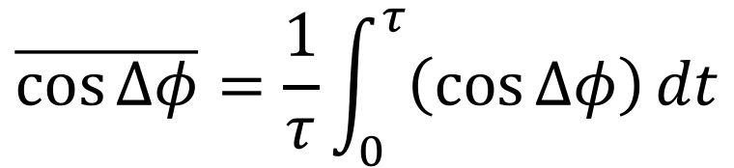
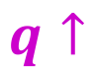
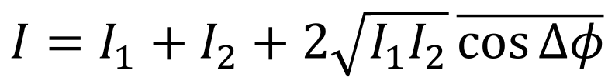
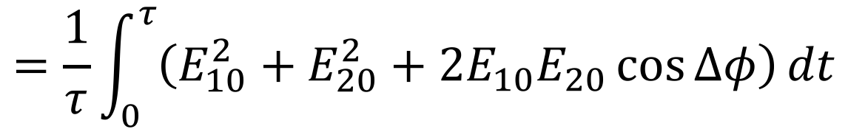
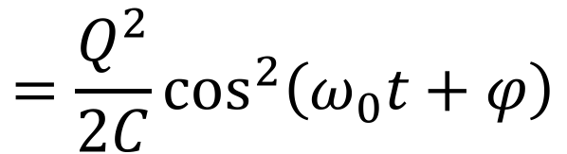
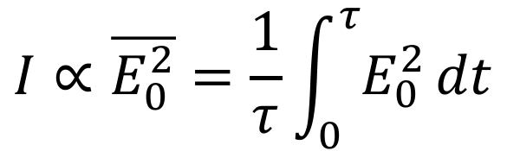
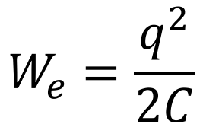
光强
光波的频率极高：
$$ν=c/λ≈{10}^{14}Hz$$
电场的振动细节难以观测
可观察到的光强是较长时间$τ$内的平均强度：
$$I∝\overline{E_{0}^{2}}=\frac{1}{τ}\int_{0}^{τ}{E_{0}^{2}}dt$$
$$=\frac{1}{τ}\int_{0}^{τ}{\left(E_{10}^{2}+E_{20}^{2}+2E_{10}E_{20}\cos{∆φ}\right)}dt$$
$$\overline{\cos{∆φ}}=\frac{1}{τ}\int_{0}^{τ}{\left(\cos{∆φ}\right)}dt$$
$$I=I_{1}+I_{2}+2\sqrt{I_{1}I_{2}}\overline{\cos{∆φ}}$$
(1)通常情况下相位差不稳定：$∆φ$随时间变化
$$\overline{\cos{∆φ}}=0$$
$$I=I_{1}+I_{2}$$
两列光波光强的简单相加
---非相干叠加

Slide 9

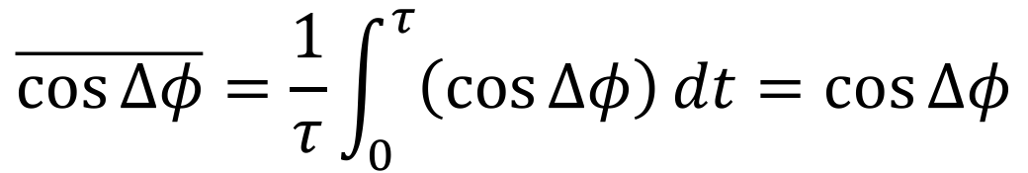
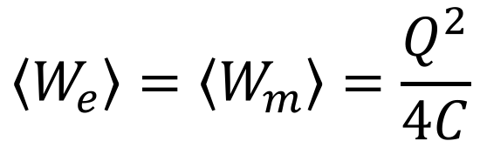
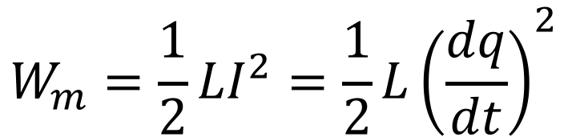
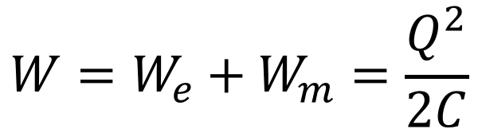
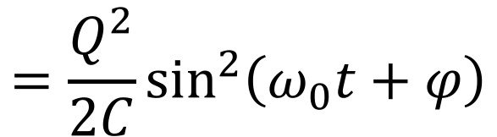
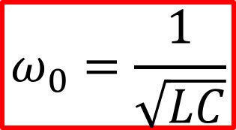
相干叠加
(2)两光波相位差稳定：$∆φ$不随时间变化
$$\overline{\cos{∆φ}}=\frac{1}{τ}\int_{0}^{τ}{\left(\cos{∆φ}\right)}dt=\cos{∆φ}$$
空间中相遇点的光强
$$I=I_{1}+I_{2}+2\sqrt{I_{1}I_{2}}\cos{∆φ}$$
---相干叠加
当$∆φ=2kπ$ $\left(k=0,±1,±2,⋯\right)$时：
$$I_{max}=I_{1}+I_{2}+2\sqrt{I_{1}I_{2}}>I_{1}+I_{2}$$
明纹
当$∆φ=(2k+1)π$ $\left(k=0,±1,±2,⋯\right)$时：
$$I_{min}=I_{1}+I_{2}−2\sqrt{I_{1}I_{2}}<I_{1}+I_{2}$$
暗纹

Slide 10
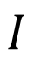
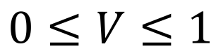
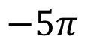
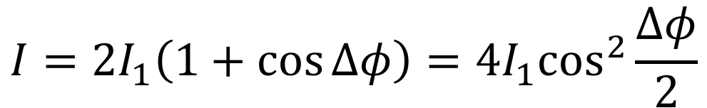
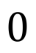

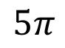

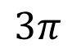
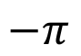
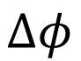

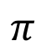
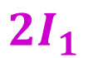
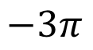
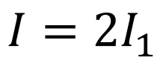
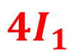
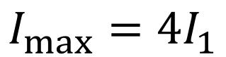
若$I_{1}=I_{2}$
非相干叠加
$$I=2I_{1}$$
$$I=2I_{1}\left(1+\cos{∆φ}\right)=4I_{1}\cos^{2}\frac{∆φ}{2}$$
相干叠加
明纹的光强：
$$I_{max}=4I_{1}$$
$$I$$
暗纹的光强为零。
$$4I_{1}$$
若$I_{1}≠I_{2}$
$$2I_{1}$$
可定义衬比度(对比度)
$$V=\frac{I_{max}−I_{min}}{I_{max}+I_{min}}$$
$$−5π$$
$$−3π$$
$$−π$$
$$0$$
$$π$$
$$3π$$
$$5π$$
$$∆φ$$
衬比度越大，干涉条纹越清晰。
$$0≤V≤1$$

Slide 11



光波的相干条件
两列光波的相位差稳定
$$∆φ=\left(ω_{2}−ω_{1}\right)t+\left(φ_{20}−φ_{10}\right)−\frac{2π}{λ}\left(r_{2}−r_{1}\right)$$
① $ω_{1}=ω_{2}$，两列光的频率相等；
② $φ_{20}−φ_{10}=$常量，两列光的初始相位差恒定；
与相位差无关的条件：两列光的电场方向相同。
问题：如何得到两束相干的光波？

Slide 12




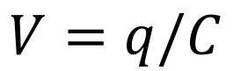

三 光源
自发辐射持续时间：
原子和分子的能级是量子化的。
$$∆t<{10}^{−8}s$$
能级间的跃迁辐射出光：自发辐射
波列
$$c$$
$$E_{2}$$
$$ν=\frac{E_{2}−E_{1}}{h}$$
$$E_{1}$$
$$L=c∆t$$
同一原子先后发出的光
相互独立
不同原子发出的光
可以将原子想象成相互
独立的，起振时间随机
的振动源。
发光的随机性：包括频率，振动方
向，初始相位以及传播方向的独立。
非相干光源

Slide 13
获得相干光的方法
可利用相干光源：
受激辐射产生的光频率，振动方向，
初始相位以及传播方向都一样。
---激光
也可以利用非相干光源：
原则：将同一列光波分成两束，经不同路径后相遇，
产生干涉。
1.分波阵面干涉
---杨氏干涉
2.分振幅干涉
---等倾干涉，等厚干涉
我们所研究的两束光的干涉，本质上是同一束光自己
与自己干涉。

Slide 14
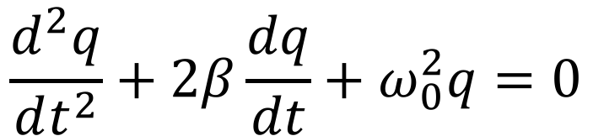





四 光程(介质中的相位描述)
介质中的光速
$$u=\frac{c}{n}=\frac{c}{\sqrt{ε_{r}μ_{r}}}=\frac{1}{\sqrt{εμ}}$$
介质中光的频率$ν$不变
介质中光的波长
$$λ′=uT=\frac{u}{ν}=\frac{c}{nν}=\frac{λ}{n}$$
在$∆t$的时间间隔内：
光波在真空中传播的距离为：
$$L=c∆t$$
$$L′=u∆t=\frac{c}{n}∆t=\frac{L}{n}$$
相同光波在介质中传播的距离为：

Slide 15






经过了$∆t$的时间间隔之后，相位的变化：
$$∆φ=\frac{2π}{λ}L$$
真空中：
$$∆φ′=\frac{2π}{λ′}L′$$
$$=\frac{2π}{λ/n}L/n$$
$$=\frac{2π}{λ}L=∆φ$$
介质中：
通过不同介质的同频率光波，它们的相位变化等同于相同
时间内在真空中传播所经历的相位变化。
定义：光波在介质中所经历的几何路径$L′$与介质折射率$n$
之积$nL′$称为光程。
光程不是几何路径，而是几何路径的“加权等价”；
光程与光波传播中的相位变化紧密相连。

Slide 16
















光程差
$$S_{1}$$
$$r_{1}$$
两光波的光程之差叫做光程差。
$$P$$
$$1$$
$$2$$
$$∆r=n_{2}r_{2}−n_{1}r_{1}$$
$$r_{2}$$
$$S_{2}$$
光程差与相位差之间的关系
(假定两光源初始相位差为零)：
$$λ_{i}=\frac{λ}{n_{i}}$$
$$∆φ=\frac{2π}{λ_{2}}r_{2}−\frac{2π}{λ_{1}}r_{1}$$
$$=\frac{2π}{λ}\left(n_{2}r_{2}−n_{1}r_{1}\right)$$
$$kλ$$
明纹
$$∆φ=\frac{2π}{λ}∆r$$
$$∆r=$$
$$k=0,±1,±2,⋯$$
$$(2k+1)\frac{λ}{2}$$
暗纹

Slide 17




透镜成像的等光程性
自物点发出的光束经过透镜后会聚成一实像
$AC$， $BF$是两个波面
透镜或透镜组在光路中
不会带来附加的光程差
$$SA=SC$$
$$BS^{′}=FS′$$
$$CD+n∙DE+EF=n∙AB$$
物像之间的等光程性：使用光学仪器成像后，物点和像点
之间的各光线的光程都相等。

Slide 18






第三节 分波阵面干涉
$S_{1},S_{2}$：来自于$S_{0}$的同一个波阵
面，初相位相同的两个光源
一 杨氏双缝干涉
$$S_{1}$$
$$S_{0}$$
中央明纹
$$S_{2}$$
平面波
暗纹
$S_{0}$：线光源
缝屏
接收屏
杨氏双缝

Slide 19
























(1)明暗条纹出现的位置(真空中)
设双缝间距为$d$，两屏间距为$D≫d$
$$P$$
$$r_{1}$$
$$k=2$$
$$S_{1}$$
$$k=1$$
$$r_{2}$$
$$k=1$$
$$O$$
$$k=0$$
$$d$$
$$k=0$$
$$k=0$$
零级明纹
$$k=1$$
$$S_{2}$$
$$k=1$$
$$D$$
$$k=2$$
对任意$P$点：
$$±kλ$$
明纹
光程差
$$∆r=\left(r_{2}−r_{1}\right)=$$
$$k=0,1,2,⋯$$
$$±(2k+1)\frac{λ}{2}$$
暗纹
$k=0$时，$O$点处是中央明纹(零级明纹)
$$∆r=0$$

Slide 20























$$x$$
$$D≫d$$
$$P$$
$$r_{1}$$
$$S_{1}$$
$$x$$
$$r_{2}$$
$$θ$$
$$O$$
$$d$$
$$θ$$
$$C$$
$$S_{2}$$
$$b$$
$$D$$
光程差：
$$∆r≈b=d\sin{θ}$$
$$∵$$
$$x=D\tan{θ}≈D\sin{θ}$$
$$±k\frac{D}{d}λ$$
明纹
$$∴$$
$$x=\frac{D}{d}∆r=$$
$$k=0,1,2,⋯$$
$$±(2k+1)\frac{D}{d}\frac{λ}{2}$$
暗纹

Slide 21


















$$x=±k\frac{D}{d}λ$$
$$x=±(2k+1)\frac{D}{d}\frac{λ}{2}$$
$$k=0,1,2,⋯$$
$$x$$
$$P$$
$$S_{1}$$
$$r_{1}$$
$$x$$
$$r_{2}$$
$$O$$
$$d$$
$$θ$$
$$S_{2}$$
$$D≫d$$
$$∆x=\frac{D}{d}λ$$
1).相邻两条明(暗)纹之间的间距：
干涉图样是等间距明暗相间条纹
2).条纹间距正比于$D$，与$d$成反比。
$$d↑, ∆x↓$$
$$d↓, ∆x↑$$

Slide 22












$$x=±k\frac{D}{d}λ$$
$$x=±(2k+1)\frac{D}{d}\frac{λ}{2}$$
$$k=0,1,2,⋯$$
3).条纹间距正比于$λ$，对于同一级条纹，
$$λ↑, x_{k}↑$$
(中央明纹除外)
若白光入射，每一级都是彩色条纹分布。
---色散
$$k=3$$
$$k=1$$
$$k=1$$
$$k=3$$
$$k=2$$
$$k=0$$
$$k=2$$

Slide 23





例1：杨氏双缝实验中，以氦氖激光束($λ=632.8nm$)照射双缝，在离
双缝$2m$的屏上得到间距为$2.4mm$的干涉条纹，求两缝之间的距离。
解：
两相邻明条纹之间的间距为：
$$∆x=\frac{D}{d}λ$$
$$d=\frac{D}{∆x}λ$$
$$=\frac{2×632.8×{10}^{−9}}{2.4×{10}^{−3}}=5.27×{10}^{−4}m$$
$$∴$$
只有双缝间距足够小，才有可能得到肉眼
可以分辨的干涉条纹。

Slide 24


























例2：杨氏双缝实验中，入射光的波长为$λ$，现将一厚度为$l$，折射率为$n$
的透明介质薄片放在$S_{2}$缝后，问干涉条纹将如何移动？
$$x$$
解：
介质薄片导致第二列光的光程增加。
$P$点两列光的光程差为：
$$P$$
$$r_{1}$$
$$S_{1}$$
$$x$$
$$∵$$
$$D≫d$$
$$r_{2}$$
$$d$$
$$O$$
$$∆r=\left[nl+\left(r_{2}−l\right)\right]−r_{1}$$
$$=\left(n−1\right)l+(r_{2}−r_{1})$$
$$S_{2}$$
$$=\left(n−1\right)l+\frac{d}{D}x$$
$$l$$
干涉条纹将向下移动
$$±kλ$$
明纹
$$∵$$
$$±(2k+1)\frac{λ}{2}$$
$$∆l=\left(n−1\right)\frac{D}{d}l$$
$$∆r=$$
$$k=0,1,2,⋯$$
暗纹
$$∴$$
$$x=±k\frac{D}{d}λ−\left(n−1\right)\frac{D}{d}l$$
$$x=±(2k+1)\frac{D}{d}\frac{λ}{2}−\left(n−1\right)\frac{D}{d}l$$
$$k=0,$$
$$1,2,⋯$$

Slide 25






如果观察到零级明纹移到原来的$k$级明纹处，求介质的厚度$l$。
无介质时$k$级明纹的位置：
$$x$$
$$P$$
$$x=−k\frac{D}{d}λ$$
$$r_{1}$$
在$O$点下方
$$S_{1}$$
$$x$$
$$k\frac{D}{d}λ=\left(n−1\right)\frac{D}{d}l$$
$$r_{2}$$
$$d$$
$$O$$
$$∴$$
$$l=\frac{kλ}{n−1}$$
$$S_{2}$$
$$l$$
干涉条纹将向下移动
此方法可用来探测介质的折射率
$$∆l=\left(n−1\right)\frac{D}{d}l$$

Slide 26

















(2)有透镜时的杨氏双缝干涉
焦平面
$$P$$
$$r_{1}$$
$$S_{1}$$
$$x$$
$$r_{2}$$
$$θ$$
$$O$$
$$d$$
$$θ$$
$$D=f$$
$$S_{2}$$
$$∆r$$
费马原理：从垂直于平行光的任一平面算起，各平行光到
汇聚点的光程相等(透镜不附加光程差)。
$$±k\frac{f}{d}λ$$
$P$点的明暗条
件完全不变：
明纹
$$x=\frac{f}{d}∆r=$$
$$k=0,1,2,⋯$$
$$±(2k+1)\frac{f}{d}\frac{λ}{2}$$
暗纹

Slide 27














洛埃镜
$$A$$
$$r_{1}$$
$$r_{2}$$
$$S_{1}$$
$$B$$
$$M$$
$$N$$
$$S_{1}^{′}$$
明暗条纹的位置：
$$±kλ$$
明纹
$$+\frac{λ}{2}$$
真空中：
$$r_{2}−r_{1}$$
$$±(2k+1)\frac{λ}{2}$$
$$k=0,1,2,⋯$$
暗纹
将屏幕移动到$N$点的位置，可以证实半波损失的存在。

Slide 28





二 时间相干性和空间相干性
$l$：相干长度
1 时间相干性
$$l=c∆t$$
原子发光是间歇性的，每个波列持续的时间是
$$∆t<{10}^{−8}s$$
两光相干
不相干
恰好能相干
恰好能相干的最大光程差
相干长度
波列长度$l$
普通光源的相干长度：$0.1\sim 10cm$
激光光源的相干长度：可达几百公里

Slide 29










2 空间相干性
光源宽度对干涉条纹衬比度的影响。
$$I$$
各点可看成非相干
光源。
$$S_{1}$$
$$I_{N}$$
非
相
干
叠
加
$$M$$
$$I_{O}$$
$$O$$
各点形成的干涉条纹
相互错开，强度相加，
使条纹衬比度降低。
$$N$$
$$S_{2}$$
$$I_{M}$$
当$N$($M$)点的零级极大和$O$点的零级
极小重合时，干涉条纹消失，总光强
均匀分布。
光源线度越小，干涉条纹越清晰，空间相干性越好。

Slide 30
作业：13-T1~ 13-T9
布置时间：2022.10.21

